Slide 1
2 AC
2
Thème 2
Signaux et informations
Leçon 3
La réflexion de la lumière
Tâche 3
Expliquer la formation de l’image d’un objet par un miroir plan.

Slide 4

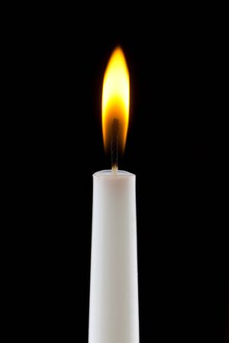
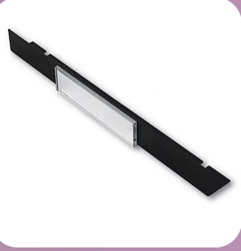





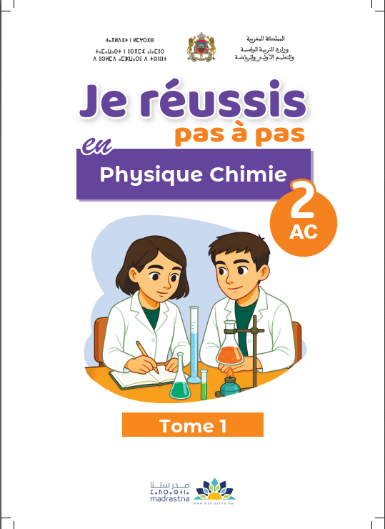
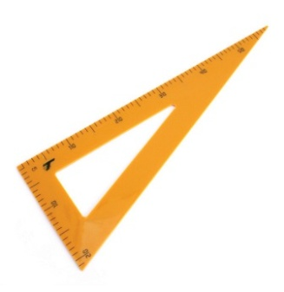
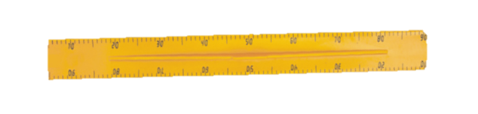
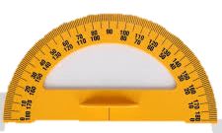


Matériel nécessaire
Matériel de l’enseignant
Matériel de l’élève
Miroir plan
Bougie

Slide 5
Repérage dans le chapitre
Tracer le rayon réfléchi ou incident en utilisant les lois de la réflexion de la lumière.
Utiliser les lois de la réflexion de la lumière pour construire l’image
d’un point par un miroir plan.
Expliquer la formation de l’image d’un objet par un miroir plan

Slide 6
Orientations didactiques
Tâche à réussir
La tâche principale de cette séance repose sur:
l’explication de la formation de l’image d’un objet par un miroir plan.
L'objectif est de découvrir que l'image est de même taille, virtuelle et symétrique à l’objet par rapport au miroir en utilisant des rayons lumineux et leurs prolongements .
L’élève doit maitriser et appliquer les lois de la réflexion .
Stratégie
Tout le long de la séance veiller à ce que les élèves maîtrisent la boîte à outils géométrique (tracé de la normale, point d'incidence, mesure d'angle par rapport à cette normale…..) qui permet de l'appliquer concrètement sur un schéma.
On veille à la bonne application des lois de la réflexion.
La construction géométrique a un rôle très important.
Conceptions erronées
des élèves
L'image existe "derrière" le miroir
La taille de l'image dépend de la distance à l'observateur

Slide 7





Feedback sur les livrets de l’enseignement explicite
Chers enseignants,
Votre feedback est important!
Il nous permet d’améliorer les manuels, les supports PPT ainsi que la programmation.
Utilisez ces codes QR pour nous partager votre feedback.
Formulaire de feedback en français
استمارة التغذية الراجعة باللغة العربية
Feedback sur la période de remédiation
Formulaire de feedback en français
استمارة التغذية الراجعة باللغة العربية

Slide 8
12 min
10 min
03 min

Slide 9
10 min

Slide 10

Bonjour! Prêts pour démarrer notre séance? Allons-y!

Slide 11

O
Le rituel
(2 min)

Slide 12
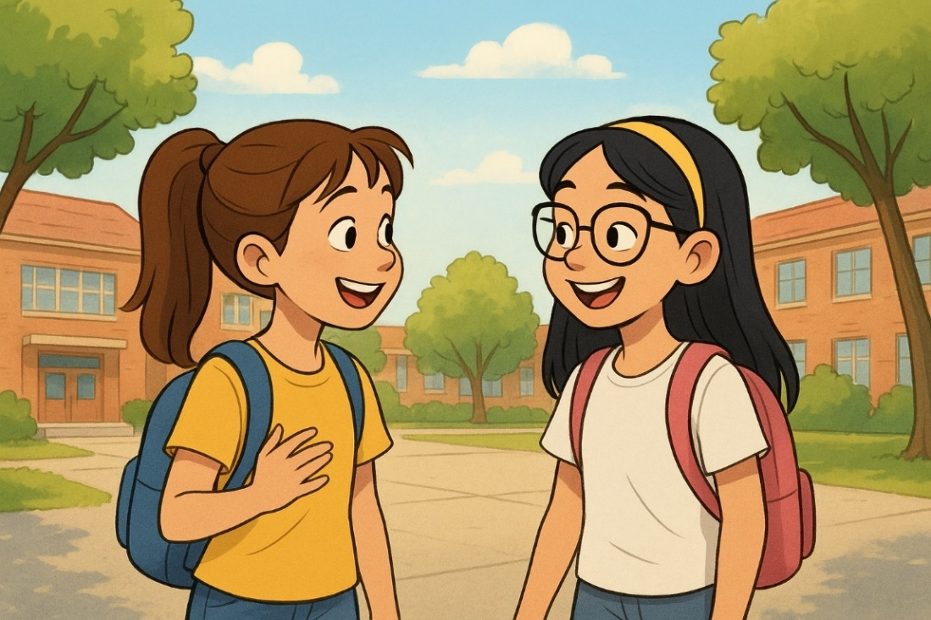
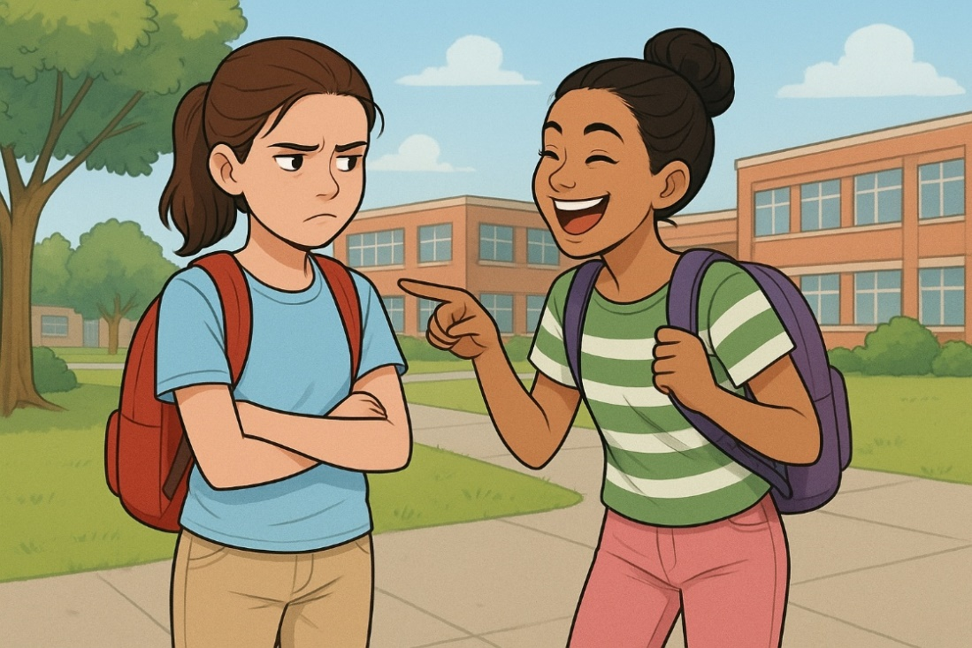
Observez ces images : à votre avis, quel comportement positif met-elle en évidence ?
L’enseignant.e fait participer les élèves pour qu’ils expriment ce qu’ils comprennent de l’image.
Je respecte
mes
camarades
Je me moque de mes camarades

Slide 13

Le bon comportement est le respect de tout le monde.
L’enseignant.e recourt à l’alternance linguistique pour expliciter le comportement attendu.
Je respecte
mes
camarades
Je me moque de mes camarades

Slide 14
O
Réactivation des prérequis
(6 min)

Slide 15

On va commencer cette séance par un rappel sur les lois de la réflexion. Répondez par vrai ou faux
Sur leurs ardoises, les élèves écrivent vrai ou faux et l’enseignant.e désigne quelques -uns pour répondre oralement.
La loi de la réflexion affirme que :
L’angle de réflexion r est toujours égal à l’angle d’incidence i.
Vrai
Faux

Slide 16


Oui c’est la loi de la réflexion.
Sur leurs ardoises, les élèves écrivent vrai ou faux et l’enseignant.e désigne quelques -uns pour répondre oralement.
La loi de la réflexion affirme que :
L’angle de réflexion r est toujours égal à l’angle d’incidence i.
Vrai
Faux

Slide 17
Répondez par vrai ou faux.
Sur leurs ardoises, les élèves écrivent vrai ou faux et l’enseignant.e désigne quelques -uns pour répondre oralement.
L’image obtenue dans un miroir plan est virtuelle.
A
Vrai
B
Faux

Slide 18
L’image est virtuelle, elle n’est pas réelle.
Sur leurs ardoises, les élèves écrivent vrai ou faux et l’enseignant.e désigne quelques -uns pour répondre oralement.
L’image obtenue dans un miroir plan est virtuelle.
A
Vrai
B
Faux

Slide 19
Répondre par vrai ou faux.
Sur leurs ardoises, les élèves écrivent vrai ou faux et l’enseignant.e désigne quelques -uns pour répondre oralement.
Un miroir plan peut former une image réelle projetée sur un écran.
A
Vrai
B
Faux

Slide 20
L’image formée est virtuelle. Elle ne peut pas être projetée sur un écran.
Sur leurs ardoises, les élèves écrivent vrai ou faux et l’enseignant.e désigne quelques -uns pour répondre oralement.
Un miroir plan peut former une image réelle projetée sur un écran.
A
Vrai
B
Faux

Slide 21
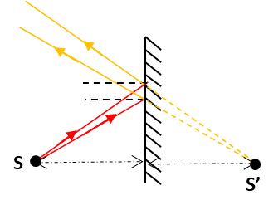
Répondre par vrai ou faux.
Sur leurs ardoises, les élèves écrivent vrai ou faux et l’enseignant.e désigne quelques -uns pour répondre oralement.
Les rayons lumineux réfléchis semblent provenir de
l’image située derrière le miroir.
A
Vrai
B
Faux

Slide 22
C’est vrai, ils semblent provenir de l’image.
Les rayons lumineux réfléchis semblent provenir de
l’image située derrière le miroir.
A
Vrai
B
Faux

Slide 23
Répondre par vrai ou faux.
Sur leurs ardoises, les élèves écrivent vrai ou faux et l’enseignant.e désigne quelques -uns pour répondre oralement.
Pour voir un point lumineux dans le miroir, un rayon lumineux doit atteindre l’œil après réflexion
A
Vrai
B
Faux

Slide 24

Effectivement c’est vrai.
Sur leurs ardoises, les élèves écrivent vrai ou faux et l’enseignant.e désigne quelques -uns pour répondre oralement.
Pour voir l’image d’un point lumineux dans le miroir, un rayon lumineux doit atteindre l’œil après réflexion
A
Vrai
B
Faux

Slide 25
Répondre par vrai ou faux.
Sur leurs ardoises, les élèves écrivent vrai ou faux et l’enseignant.e désigne quelques -uns pour répondre oralement.
L’image d’un point lumineux par un miroir plan, s’obtient par
prolongement des rayons réfléchis sur ce miroir.
A
Vrai
B
Faux

Slide 26
C’est vrai l’image s’obtient par prolongement des rayons.
Sur leurs ardoises, les élèves écrivent vrai ou faux et l’enseignant.e désigne quelques -uns pour répondre oralement.
L’image d’un point lumineux par un miroir plan, s’obtient par
prolongement des rayons réfléchis sur ce miroir.
A
Vrai
B
Faux

Slide 27


O
Déclaration de l’objectif
(2 min)

Slide 28

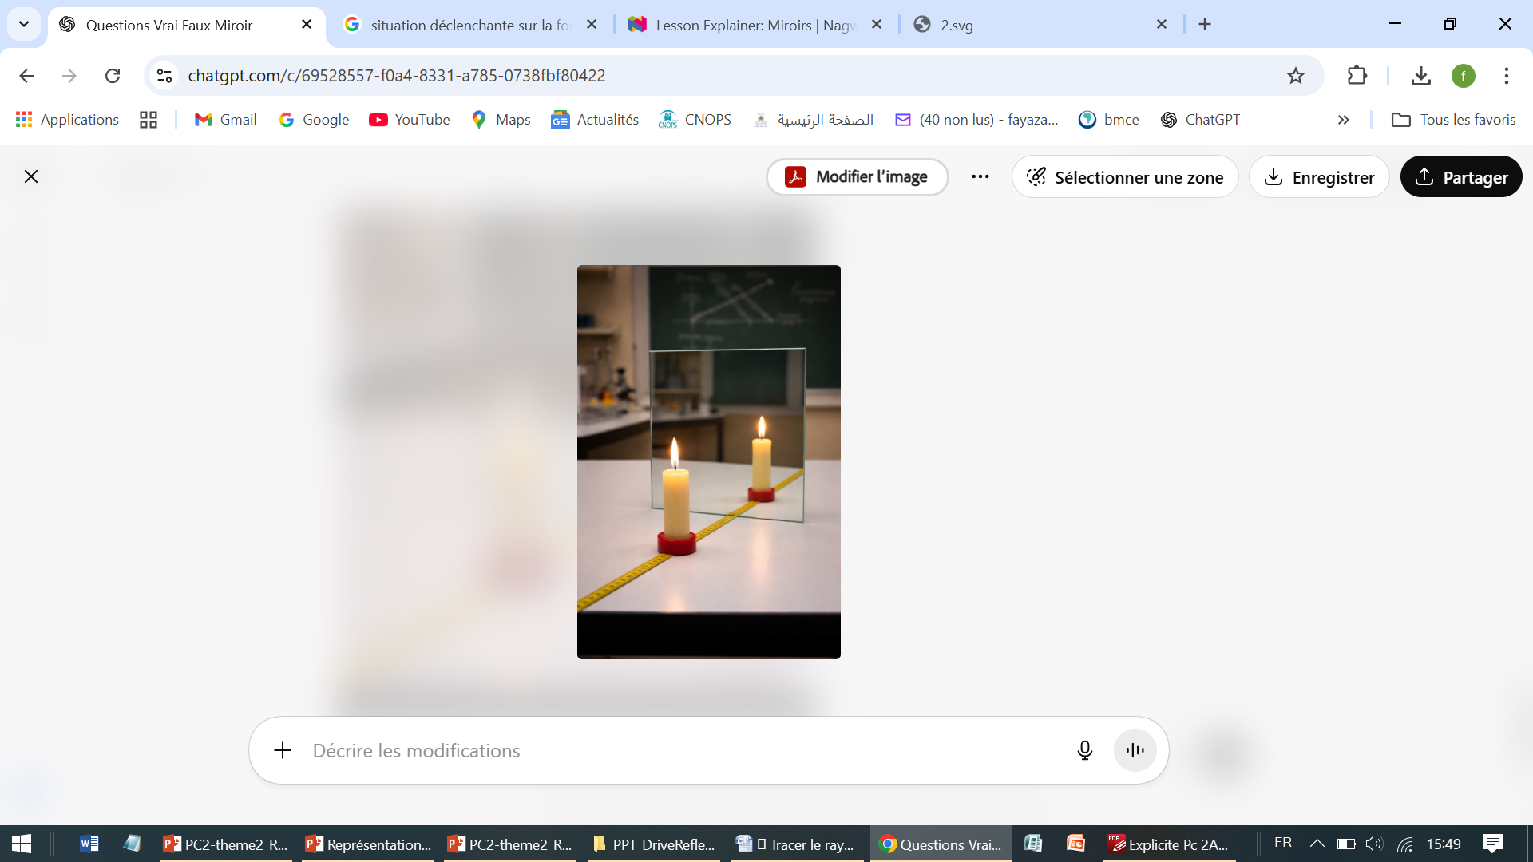
Avant d’aborder notre tâche d’aujourd’hui, je vous présente la situation suivante:
L’enseignant·e place un objet (une bougie / fun stylo….) devant un miroir plan posé verticalement sur la table. ( adapter avec le matériel disponible.)
L’image de la bougie apparaît derrière la miroire.
L’image est-elle réelle ou virtuelle ?
Où se situe ?
L’image a-t-elle la même taille que l’objet?

Slide 29
À la fin de cette séance, vous serez capable d’expliquer la formation de l’image d’un objet par un miroir plan en utilisant les lois de la réflexion .
Bien expliquer la tâche en revenant à la situation déclenchante.
Expliquer la formation de l’image d’un objet par un miroir plan.

Slide 31

M
Tâche principale

Slide 32
Voici notre tâche principale. Je vais vous montrer comment expliquer la formation de l’image d’un objet par un miroir plan en utilisant les lois de la réflexion.
M
L’enseignant.e lit la consigne en précisant les données. Il explique ce qui est demandé.
Tâche principale
L’image ci-contre montre une bougie allumée placée devant un
miroir. On voit son image dans le miroir, ce qui donne l’impression
qu’il y a deux bougies allumées.
On veut expliquer la formation de cette image.
On demande d’expliquer la formation de l’image de la bougie . On va utiliser les lois de la réflexion et ce qu’on a vu dans la séance sur la formation de l’image d’un point par un miroir plan.

Slide 33
Pour réaliser ma tâche je suis les étapes suivantes :
M
L’enseignant.e veille à ce que les élèves soient attentifs.
Pour construire l’image d’un objet par un miroir plan,je procède comme suit:
1
Je trace des rayons incidents .
2
Je trace les rayons réfléchis correspondant en appliquant les lois de la réflexion.
3
Je prolonge les rayons réfléchis et leur intersection correspond aux points de l’image.

Slide 34
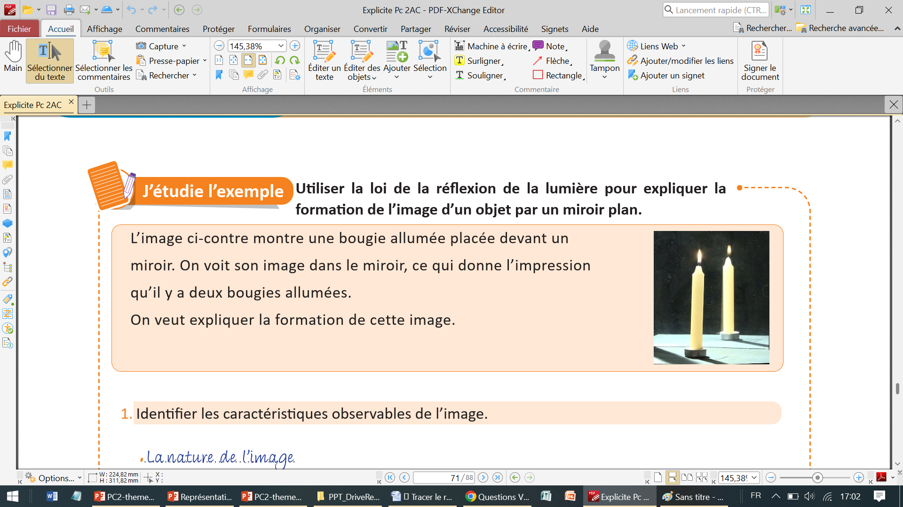
Je commence par l’identification des caractéristiques observables de l’image.
M
L’enseignant.e lit la consigne . Il explique ce qui est demandé(caractéristiques observables).
Tâche principale
L’image ci-contre montre une bougie allumée placée devant un
miroir. On voit son image dans le miroir, ce qui donne l’impression
qu’il y a deux bougies allumées.
On veut expliquer la formation de cette image.

Slide 35
Je commence par l’identification des caractéristiques observables de l’image.
M
L’enseignant.e lit la consigne . Il explique ce qui est demandé(caractéristiques observables).
Par observation j’identifie les caractéristiques suivantes de l’image:
La nature de l’image (réelle ou virtuelle);
La taille de l’image( comparaison avec l’objet);
La distance de l’image au miroir et à l’objet.

Slide 36
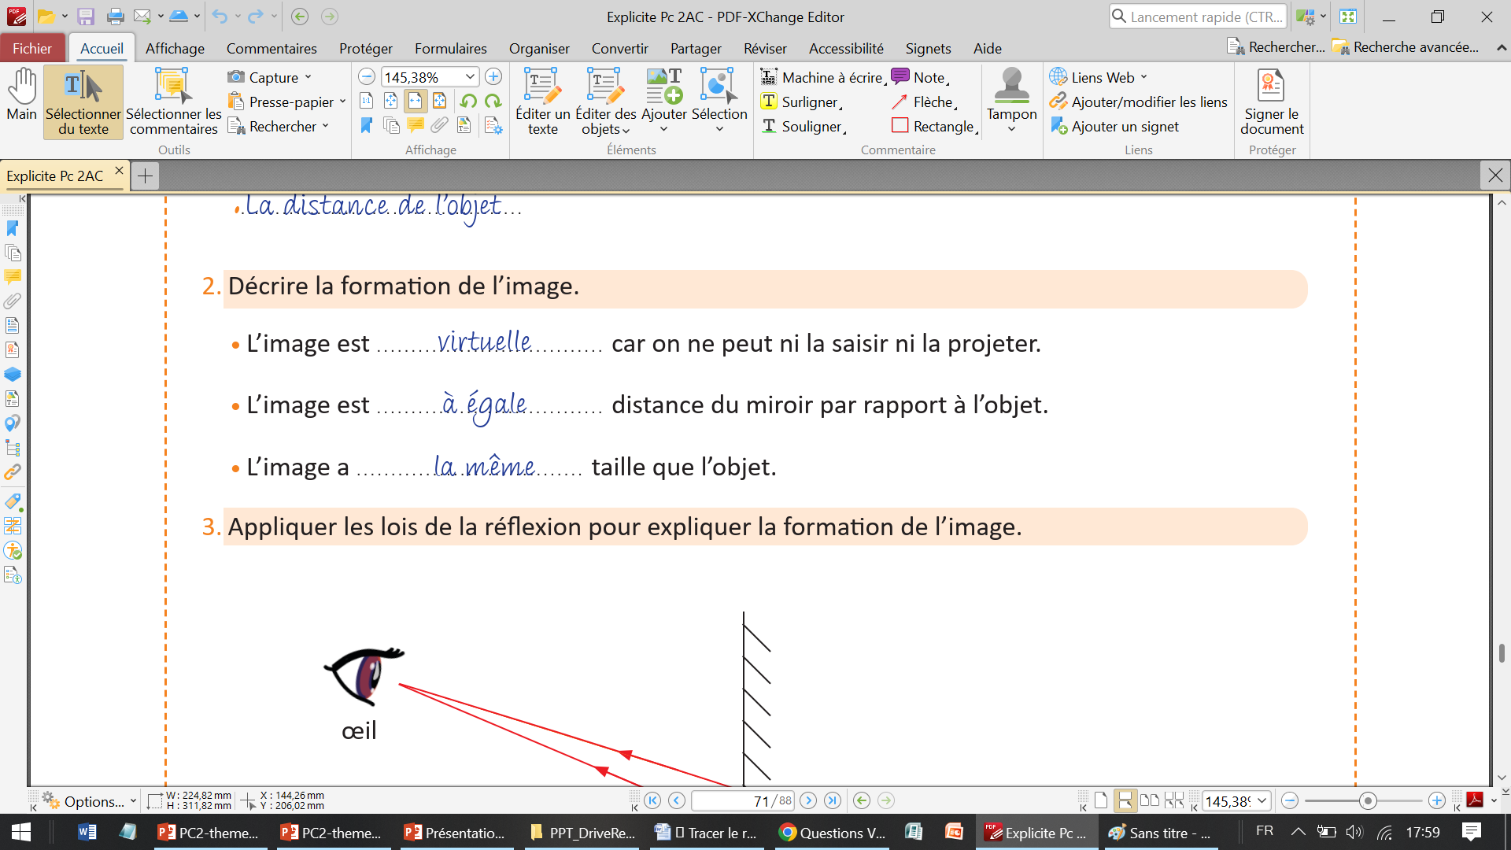
Maintenant je passe à décrire la formation de l’image formée. Je me base sur les caractéristiques observables.
M
L’enseignant.e lit la consigne Il explique ce qui est demandé .Pour la description, se baser sur le schéma.
L’image d’un objet par un miroir plan se forme par réflexion de la lumière. Elle :
est virtuelle ( elle n’est pas réelle);
Objet
Image
B
B’
a la même taille que l’objet ;
A
A’
d
d
est à la même distance que l’objet du miroir.

Slide 37
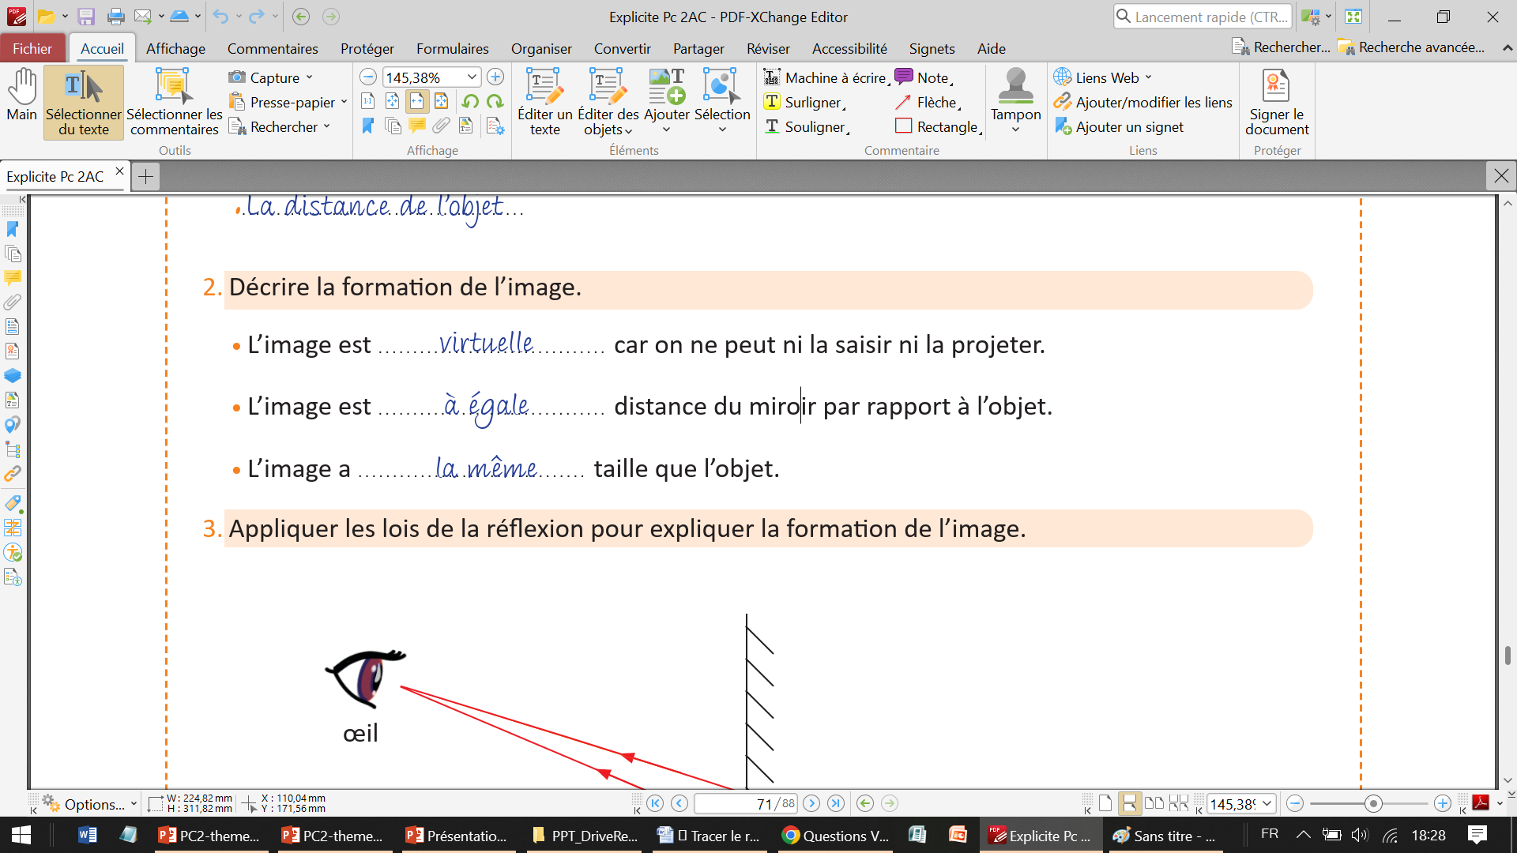
M
La phase suivante consiste à appliquer les lois de la réflexion pour expliquer la formation de l’image de l’objet comme le cas de la formation de l’image d’un point lumineux. Je modélise l’objet(bougie)par une flèche AB.
Utiliser le tableau avec une règle , une équerre et un rapporteur en parallèle avec la projection en verbalisant toutes les actions.
Je choisis des rayons incidents(issus de deux points de l’objet)
B
B’
Je trace les rayons réfléchis correspondant
en appliquant les lois de la réflexion
A’
A

Slide 38
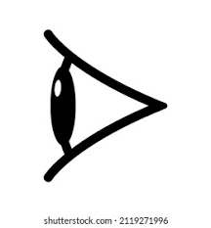
La phase suivante consiste à appliquer les lois de la réflexion pour expliquer la formation de l’image de l’objet comme le cas de la formation de l’image d’un point lumineux. Je modélise l’objet(bougie)par une flèche AB.
M
Utiliser le tableau avec une règle , une équerre et un rapporteur en parallèle avec la projection en verbalisant toutes les actions.
Je prolonge les rayons réfléchis pour former l’image.
B
B’
A
A’

Slide 39
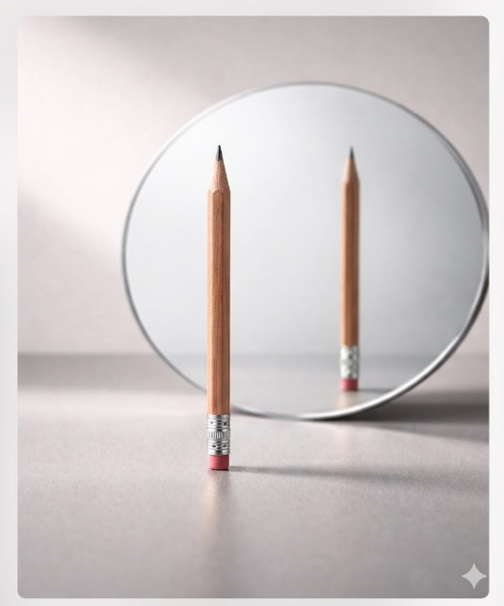
Je fais une synthèse du schéma qui explique la formation de l’image d’un objet ainsi que les caractéristiques de l’image formée.
M
L’enseignant.e fait une « lecture « du schéma pour rappeler les étapes de la construction de l’image ainsi que les caractéristiques de celle-ci. .
B
B’
A
A’
d
d
Exemple
L’objet AB et son image A’B’ sont à la même distance du miroir.
L’image A’B’ est virtuelle.
L’image A’B’ a la même taille que l’objet AB.

Slide 40
Je fais une synthèse.
M
L’enseignant.e veille à ce que les élèves soient attentifs.
Pour construire l’image d’un objet par un miroir plan,je procède comme suit:
1
Je trace des rayons incidents .
2
Je trace les rayons réfléchis correspondant en appliquant les lois de la réflexion.
3
Je prolonge les rayons réfléchis et leur intersection correspond aux points de l’image.

Slide 41
10min

Slide 42
Répondre par vrai ou faux.
L'enseignant.e choisit au hasard deux élèves pour répondre oralement .
L’image donnée par un miroir plan est de même taille que l’objet.
A
Vrai
B
Faux

Slide 43
Effectivement l’image a la même taille que celle de l’objet.
L'enseignant.e choisit au hasard deux élèves pour répondre oralement .
L’image d’un point lumineux par un miroir plan se trouve du même côté
L’image donnée par un miroir plan est de même taille que l’objet.
A
Vrai
B
Faux

Slide 44
Répondre par vrai ou faux.
L'enseignant.e choisit au hasard deux élèves pour répondre oralement .
L’objet et son image sont symétriques par rapport au miroir.
A
Vrai
B
Faux

Slide 45
Effectivement ils sont symétriques par rapport au miroir .
L'enseignant.e choisit au hasard deux élèves pour répondre oralement .
L’objet et son image sont symétriques par rapport au miroir.
A
Vrai
B
Faux

Slide 46
Répondre par vrai ou faux.
L'enseignant.e choisit au hasard deux élèves pour répondre oralement .
La distance objet–miroir est égale à la distance image–miroir.
A
Vrai
B
Faux

Slide 47
C’est exact.
L'enseignant.e choisit au hasard deux élèves pour répondre oralement .
La distance objet–miroir est égale à la distance image–miroir.
A
Vrai
B
Faux

Slide 48
Répondre par vrai ou faux.
L'enseignant.e choisit au hasard deux élèves pour justifier oralement leur choix.
Si l’on recule l’objet, l’image se rapproche du miroir.
A
Vrai
B
Faux

Slide 49
L’image recule aussi de la même distance.
L'enseignant.e choisit au hasard deux élèves pour justifier oralement leur choix.
Si l’on recule l’objet, l’image se rapproche du miroir.
A
Vrai
B
Faux

Slide 50
Répondre par vrai ou faux.
L'enseignant.e choisit au hasard deux élèves pour justifier oralement leur choix.
L’image obtenue dans un miroir plan est virtuelle.
A
Vrai
B
Faux

Slide 51
C’est vrai, l’image obtenue n’est pas réelle, elle est virtuelle.
L'enseignant.e choisit au hasard deux élèves pour justifier oralement leur choix.
L’image obtenue dans un miroir plan est virtuelle.
A
Vrai
B
Faux

Slide 52
Choisir la bonne réponse.
L'enseignant.e choisit au hasard deux élèves pour justifier oralement leur choix.
Lors de la construction de l’image d’un objet par un miroir plan , on utilise la loi:
i est l’angle d’incidence
r est l’angle de réflexion
A
i = r
B
i> r
C
i < r
D
Aucune des trois relations

Slide 53
la relation i = r est la loi de la réflexion.
L'enseignant.e choisit au hasard deux élèves pour justifier oralement leur choix.
Lors de la construction de l’image d’un objet par un miroir plan , on utilise la loi:
i est l’angle d’incidence
r est l’angle de réflexion
A
i = r
B
i> r
C
i < r
D
Aucune des trois relations

Slide 54
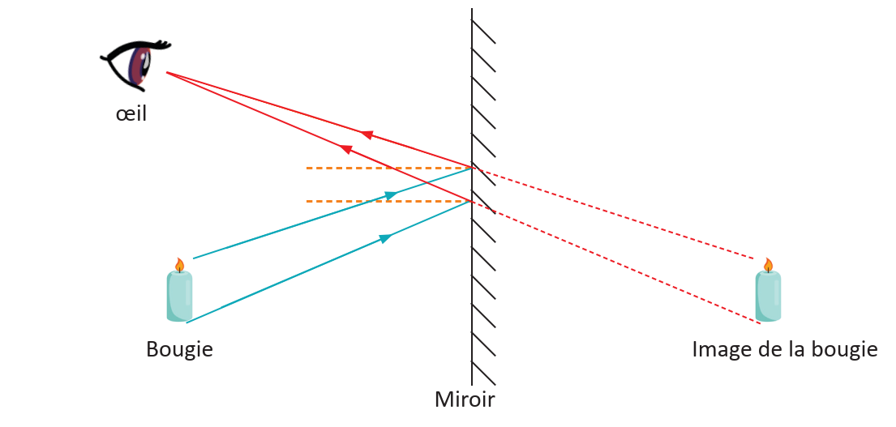
Choisir la bonne réponse.
L'enseignant.e choisit au hasard deux élèves pour justifier oralement leur choix.
L’image d’un objet se construit :
A
En traçant les rayons réfléchis puis leur prolongement
B
En traçant seulement les rayons incidents
C
En dessinant directement l’objet derrière le miroir

Slide 55
Effectivement l’image d’un objet se construit par les rayons réfléchis puis leur prolongement.
L'enseignant.e choisit au hasard deux élèves pour justifier oralement leur choix.
L’image d’un objet se construit :
A
En traçant les rayons réfléchis puis leur prolongement
B
En traçant seulement les rayons incidents
C
En dessinant directement l’objet derrière le miroir

Slide 56
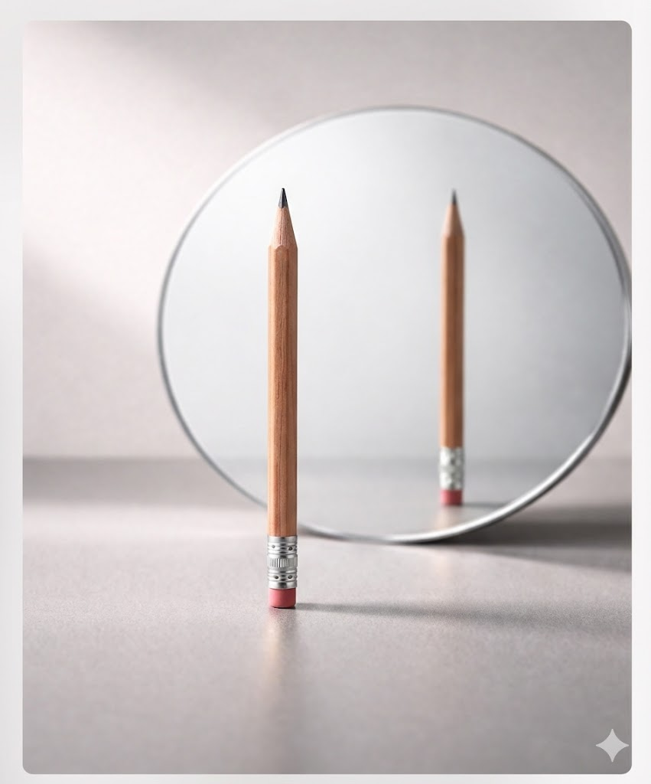
Choisir la bonne réponse.
L'enseignant.e choisit au hasard deux élèves pour justifier oralement leur choix.
Un stylo est placé à 6 cm devant un miroir plan.
Alors son image se trouve à:
A
6 cm derrière le miroir
B
6 cm de l’objet
C
3 cm du miroir

Slide 57
L’objet et l’image sont à la même distance du miroir.
L'enseignant.e choisit au hasard deux élèves pour justifier oralement leur choix.
Un stylo est placé à 6 cm devant un miroir plan.
Alors son image se trouve à:
A
6 cm derrière le miroir
B
6 cm de l’objet
C
3 cm du miroir

Slide 59
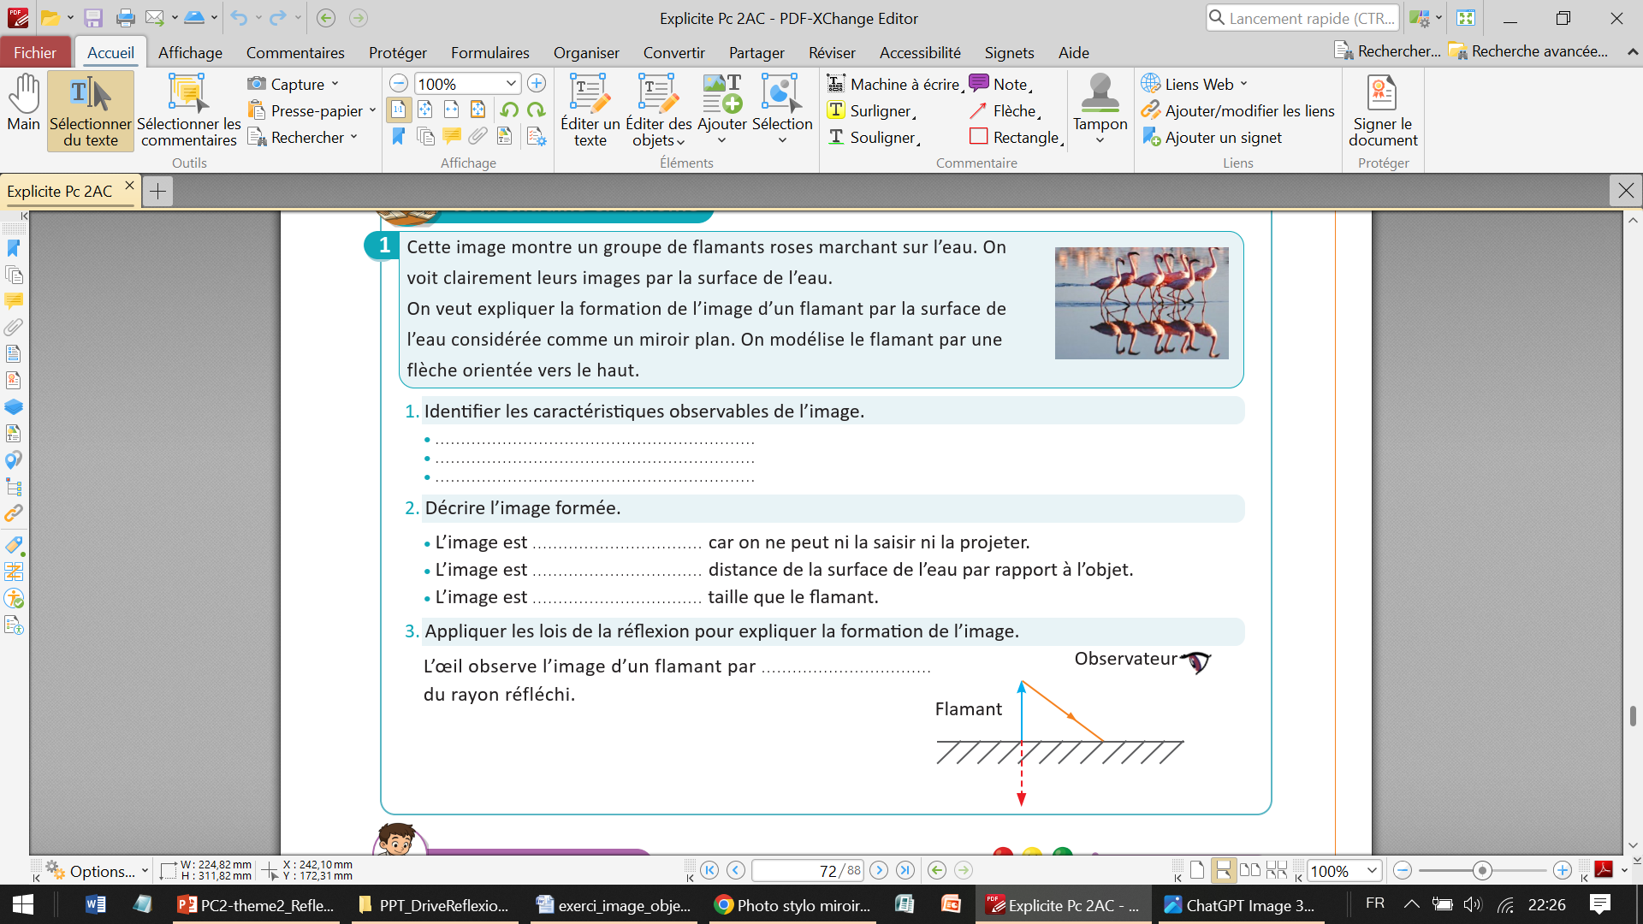
Maintenant on va passer aux tâches à réaliser sur le livret. On commence par la tâche p.72« Je m’entraine en binôme » . Travaillez individuellement, puis discutez de vos réponses en binômes. On peut ajouter un autre rayon incident.
L’enseignant·e accorde suffisamment de temps au travail individuel avant la discussion en binôme. Il circule pour contrôler et donner des indications en cas de blocage.

Slide 60
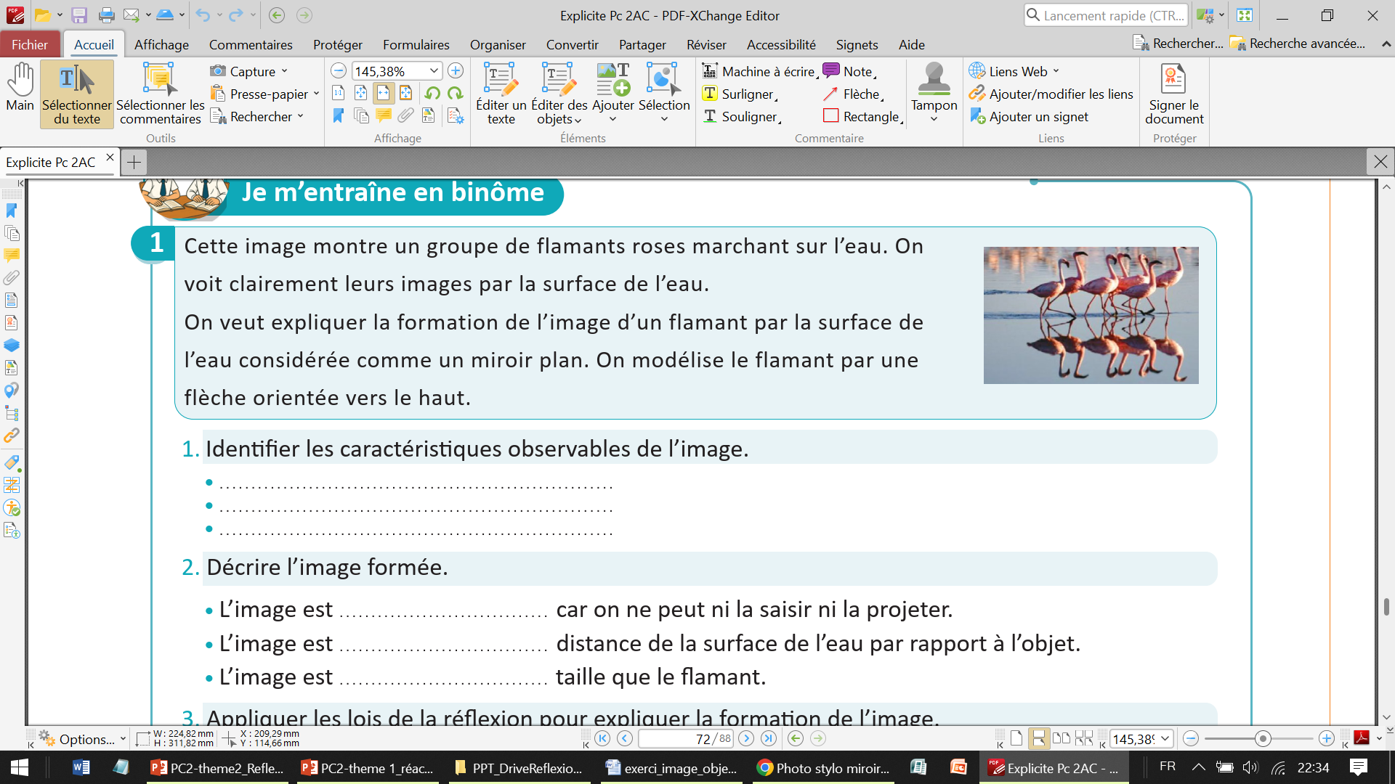
On commence par la première question qui consiste à identifier les caractéristiques observables de l’image.
L’enseignant·e désigne des représentants de quelques binômes pour répondre et verbaliser le raisonnement avant d’afficher la réponse correcte.
La nature de l’image
La taille de l’image
La distance de l’image au miroir et à l’objet

Slide 61
Maintenant on passe à la description de l’image formée.
L’enseignant·e désigne des représentants de quelques binômes pour répondre et verbaliser le raisonnement avant d’afficher la réponse correcte.
virtuelle
égale à
a
la même

Slide 62
On passe maintenant à l’explication de la formation de l’image . On peut ajouter un autre rayon incident.
L’enseignant·e désigne des représentants de quelques binômes pour répondre et verbaliser le raisonnement avant d’afficher la réponse correcte.
prolongement
prolongement

Slide 63
12 min

Slide 64


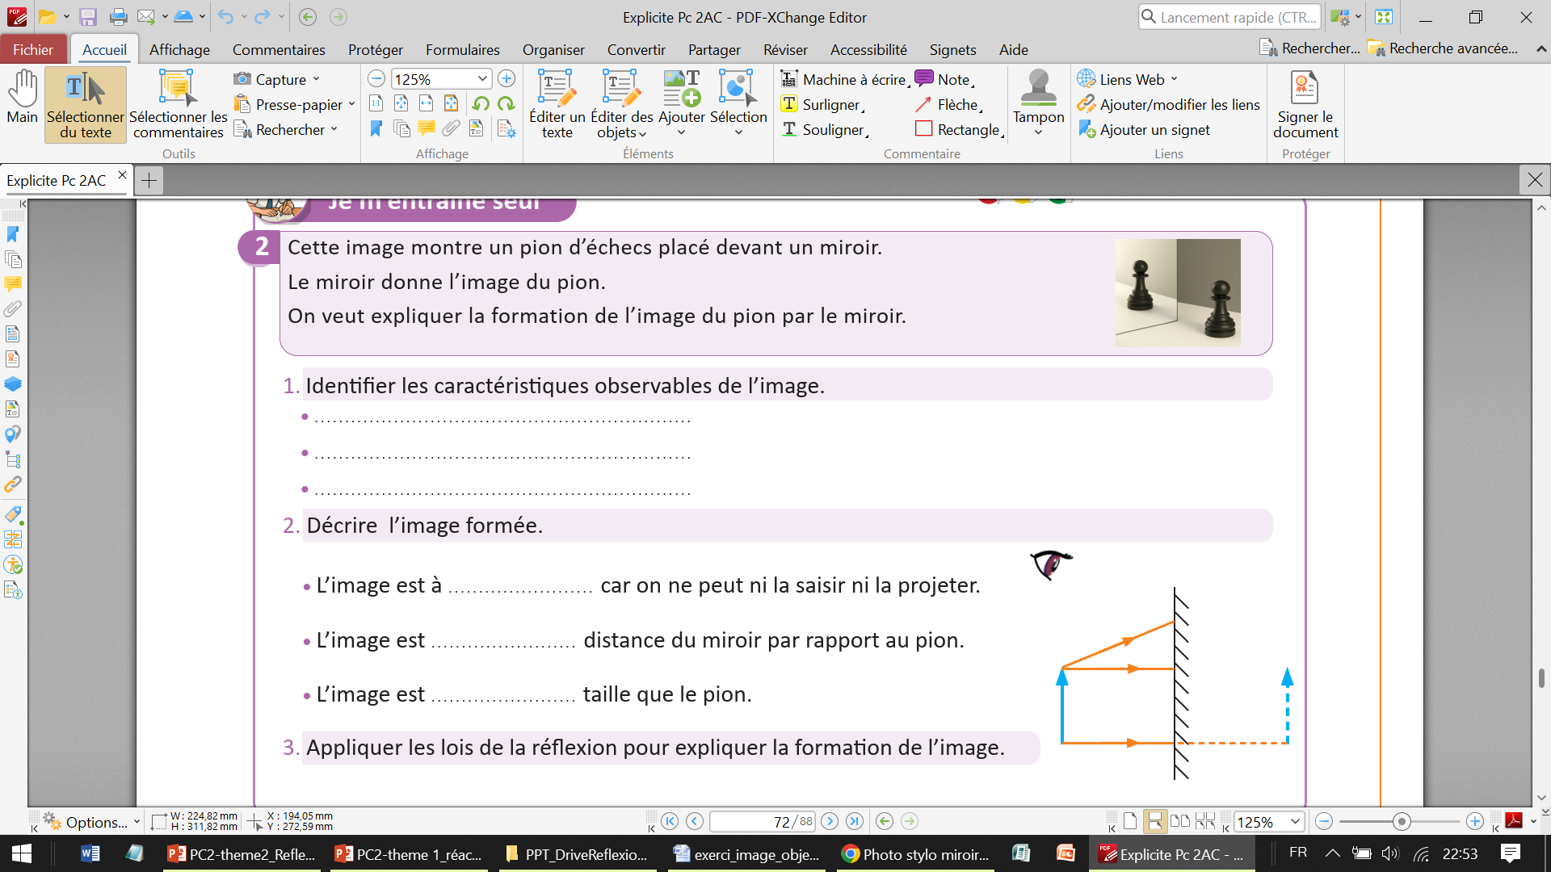
Maintenant c’est le moment de travailler tout seul. Voir le livret p 72 «je m’entraîne seul » .On peut ajouter un autre rayon incident.
L’enseignant·e circule dans la classe pour repérer les élèves en difficulté .

Slide 65

Le temps est terminé. Corrigeons ensemble l’exercice.
L’enseignant·e fait participer les élèves à la correction en leur demandant de présenter leurs réponses et de les justifier.
Temps Écoulé

Slide 66
Maintenant c’est le moment de travailler tout seul. Voir le livret p 72 «je m’entraîne seul » .
PA
L’enseignant·e circule dans la classe pour repérer les élèves en difficulté .
La nature de l’image
La taille de l’image
La distance de l’image au miroir et à l’objet
virtuelle
à égale
a
la même

Slide 68


Qui peut me dire ce que nous avons appris aujourd’hui?

Slide 69
Avant de finir cette séance, c’était quoi notre tâche
L’enseignant donne un rappel de la séance.
Expliquer la formation de l’image d’un objet par un miroir plan.

Slide 70
Voilà ce qu’il faut bien retenir sur le tracé de l’image d’un objet ainsi que les caractéristiques de l’image obtenue.
L’enseignant fait participer les élèves pour rappeler les étapes de la construction de l’image ainsi que ses caractéristiques.
Pour construire l’image d’un objet par un miroir plan,je procède comme suit:
1
Je trace des rayons incidents .
2
Je trace les rayons réfléchis correspondant en appliquant les lois de la réflexion.
3
Je prolonge les rayons réfléchis et leur intersection correspond aux points de l’image.

Slide 71

Voilà ce qu’il faut bien retenir sur le tracé de l’image d’un objet ainsi que les caractéristiques de l’image obtenue.
L’enseignant fait participer les élèves pour rappeler les étapes de la construction de l’image ainsi que ses caractéristiques.
B
B’
A
A’
d
d
L’objet AB et son image A’B’ sont à la même distance du miroir.
L’image A’B’ est virtuelle.
L’image A’B’ a la même taille que l’objet AB.

Slide 72
On termine par la carte lexicale suivante.
4
MA CARTE LEXICALE
Je retiens
mots
Termes thématiques
Ma tâche
Image réelle
Image symétrique
Image virtuelle
Expliquer la formation de l’image d’un objet par un miroir plan.
Verbes de consigne
Tracer
Décrire
Identifier
Appliquer
Structures pour répondre
L’image d’un objet s’obtient par …….......................................des rayons réfléchis correspondant aux rayons ………………………issus de l’objet.
L’image d’un objet obtenue par un miroir plan est une image…………………………Elle est ……………………. à l’objet par rapport au miroir. Elle a la même…………………..que l’objet.

Slide 73
Bravo à tous ! Révisez dans le livret ce qu’on a vu aujourd'hui et faire les exercices suivants:
L’enseignant incite les élèves à faire l’exercice à la maison et clore la séance.
Exercices 3 de la page 73
Défis: 3,4,5,6 de la page 74 et 75.

Slide 74

A la prochaine séance!

